Slide 1
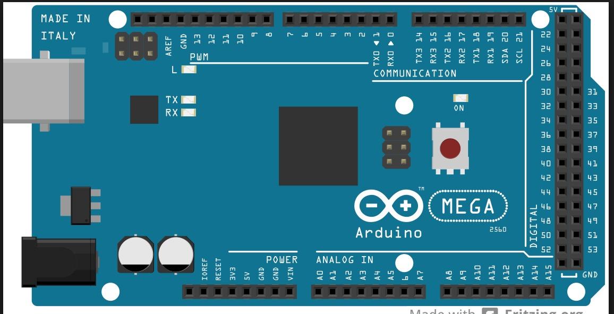

1
SCL
SDA
Cabo tela
X – 2 vias
JP4 – 6 vias
JP5 – 6 vias
JP7 – 5 vias
JP8 – 6 vias

Slide 2
rfid – 5 vias
rele – 5 vias
Flow – 4 vias
rele
RFID
Flow meter
+ 3,3v
Da placa
SD – 4 vias
SD
1
SCL
SDA
reserva
reserva – 4 vias
26, 27, 28 e 29
biometrico
biometrico – 2 vias

Slide 3
rfid – 5 vias
+ 2 alimentacao
rele – 5 vias
+ 2 alimentacao
Flow – 4 vias
+ 8 alimentacao
RFID
rele
Flow meter
SD – 4 vias
+ 2 alimentacao
3.3 V
SD
3.3 GND
5 V
biometrico
5 GND
biometrico – 2 vias
+ 2 alimentacao
Vin
Arduino
Cabo tela
Não sei onde vai o gnd ??
Poderia ser ligado junto com o JP4
Que e o cabo da tela que usa o gnd ao
Lado do Vin ?
tela – 25 vias
+ 2 alimentacao
Fonte de 5v
3,3v vira de um regulador montado na placa

Slide 4
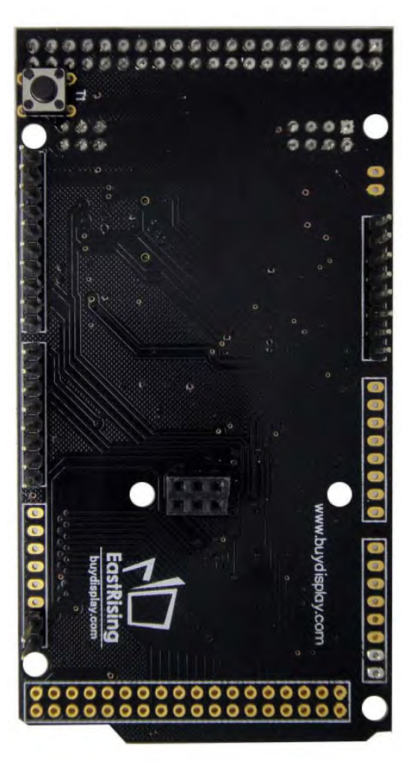
5V
gnd
1
JP8
JP4
1
1
1 gnd - lj
2 reset – az
3 mosi – cz
4 sck – roxo
5 Vcc – bc
6 miso - vm
JP7
JP5
1
1
1
2
X
1
Shild da tela

Slide 5
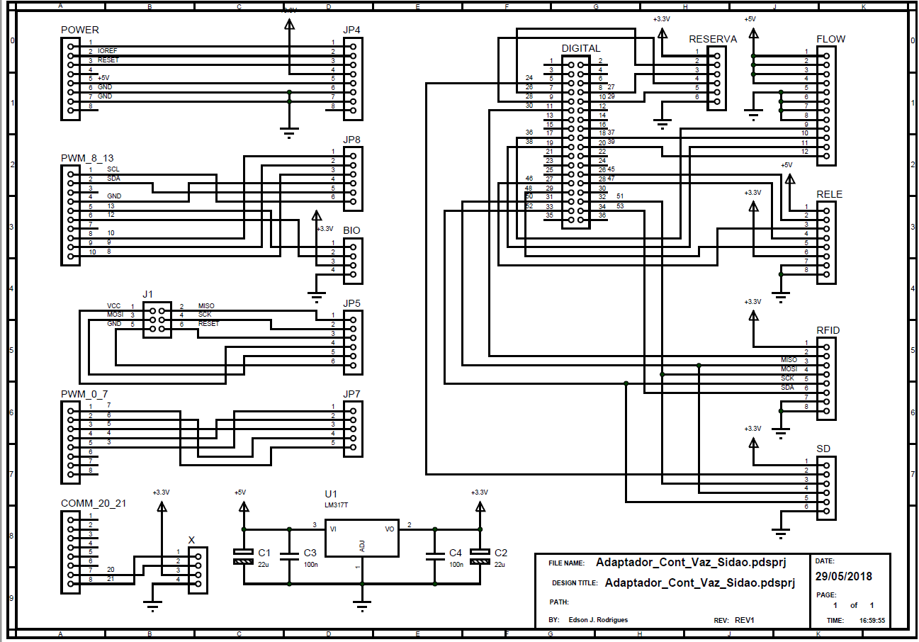





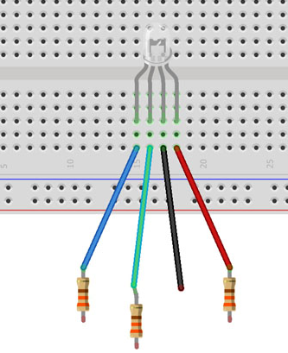
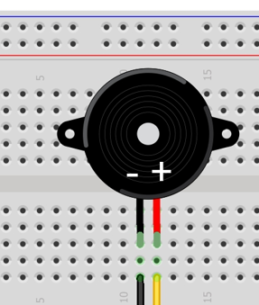
X
X
+3V3
X
So 4 vias mesmo
Nao tem alimentação
V in
32
33
34
35
Chuto q a alimentação do Arduino vem por aqui
X
5V
Nao sei pq mas deu pau ligando direto na fonte.
3,3 V da placa – conector power
Led (novo)
Cabo tela alimentação
33
34
35
So 2 vias mesmo – faz parte da tela
Nao tem alimentação
X
Ver proxima pag
X
32

Slide 6

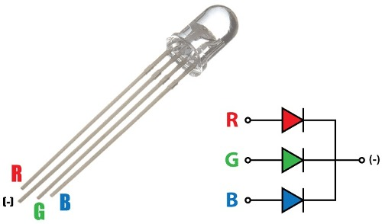

No placa
Led na placa
(novo)
33
32
34
35
No painel
Adicionei 1 led e 1 buzzer
Na placa precisa deixar espaco pra montar o buzzer e 3 resistors
O led vai no painel
Led no painel
No painel

Slide 7
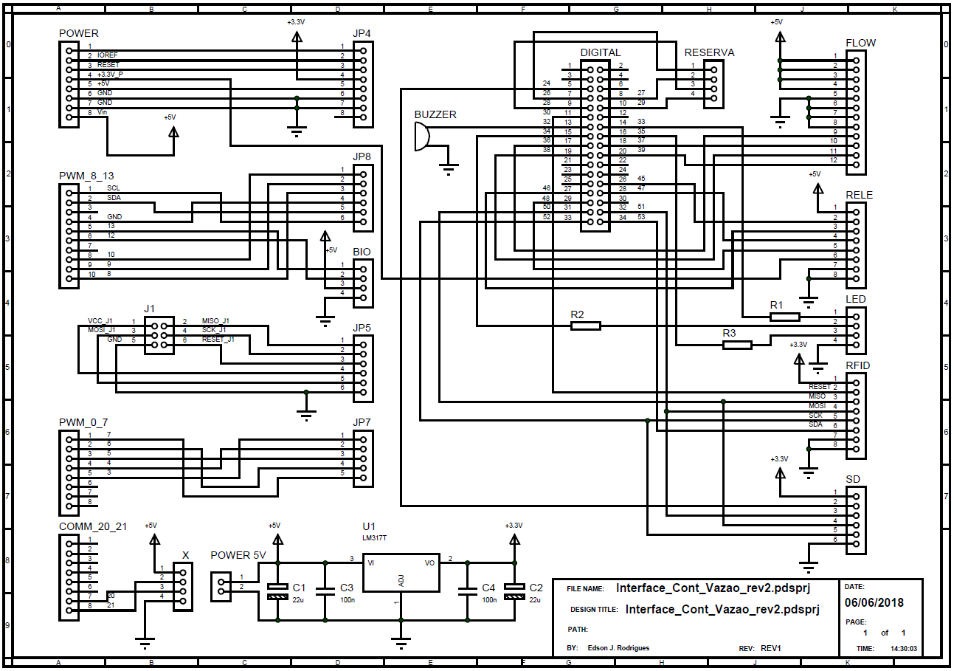

Slide 8
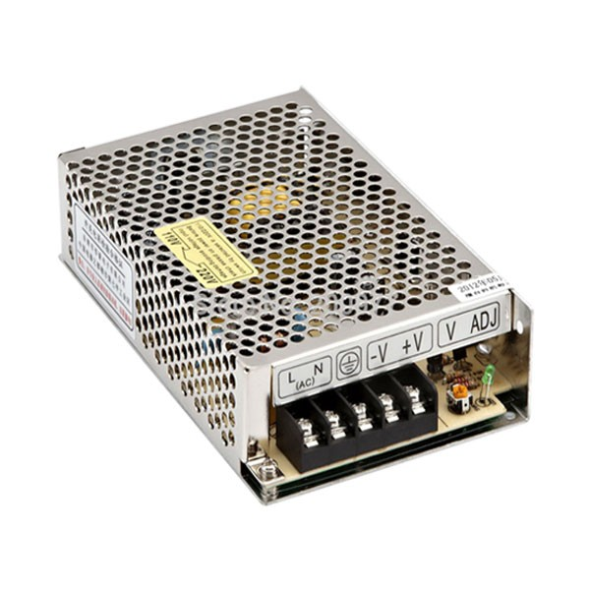


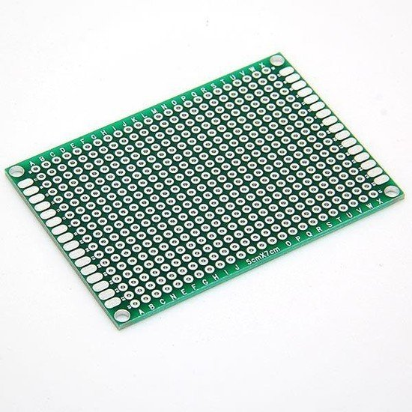
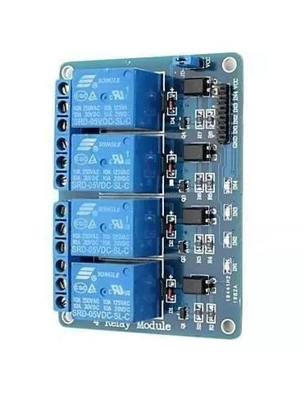
24 V
PP - 5 vias – 1 mm
5V 2x, 24v 2x, sinal 1x
* N Taps
Max 4 cabos
5V
PP - 5 vias – 1 mm
5V 2x, 24V rele, sinal 1x
Tomada
110V
PP - 3 vias – 1 mm
24V rele, sinal 1x
Para cada tap adicional
Max 3 cabos
Cabo 14 vias ? Existe ? É viavel ?

Slide 9
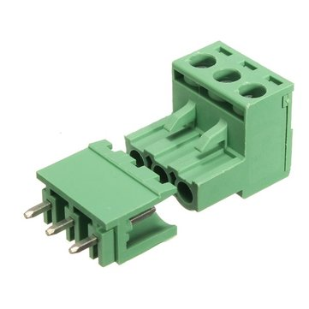
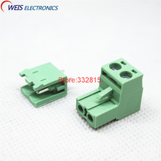
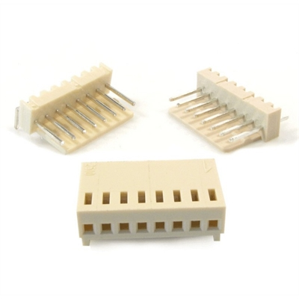
1x Conector 2 vias fonte
Lado Shield
1x Conector 90º 2 vias F
2x Conector 90º 3 vias M (J1)
1x Conector 90º 5 vias F
2x Conector 90º 6 vias F
Lado Arduino
1x Conector 90º 2 vias M
2x conector 90º 3 vias F (J1)
1x Conector 90º 5 vias M
1x Conector 90º 8 vias M
1x Conector 90º 10 vias M
2x Conector 90º 15 vias (ou 17)
Componentes
1x Conector 2 vias
4x Conector 3 vias F
4x Conector 3 vias M
1x Conector 4 vias F
2x Conector 6 vias F
1x Conector 8 vias F
Dimensionamento dos fios ????

